Slide 1
Национальные костюмы Проект
Муниципальное бюджетное общеобразовательное учреждение
Средняя общеобразовательная школа
с углублённым изучение отдельных предметов
пгт Санчурс Кировской области
Над проектом работали:
Научный руководитель:
Коростелёва Галина Павловна
Ученица 3»б» класса:
Качеева Наталья

Slide 2
СОДЕРЖАНИЕ
Актуальность проекта
Научный аппарат исследования
Работа над проектом
Вывод
Список использованных источников

Slide 3
АКТУАЛЬНОСТЬ ПРОЕКТА
Национальная культура –это история народа .
Национальный костюм - это воплощение и выражение культуры и истории через века. Это душа народа ,а чтобы понять душу народа нужно изучить историю и культуру. У каждого она разная и лучший способ увидеть это наглядно через национальный костюм.

Slide 4
НАУЧНЫЙ АППАРАТ ИССЛЕДОВАНИЯ
Цель: изучение национальных костюмов народов наиболее распространённых на территории Кировской области
Задачи:
Изучение наций народа Кировской области .
Поиск информации о костюмах русских, марийцев, татар.
Обработка информации о костюмах.
Разработка буклетов о костюмах.
Разработка презентации проекта.
Ознакомление с проектом одноклассников.
Гипотеза :костюмы некоторых народностей ,проживающих на территории Кировской области имеют общие черты

Slide 5
РАБОТА НАД ПРОЕКТОМ
Этап 1
Наиболее распространённые нации Кировской области

Slide 6
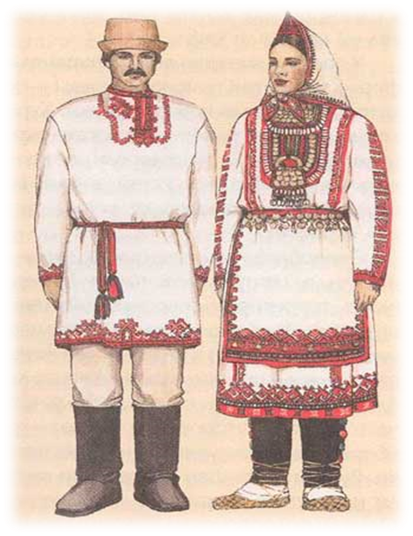
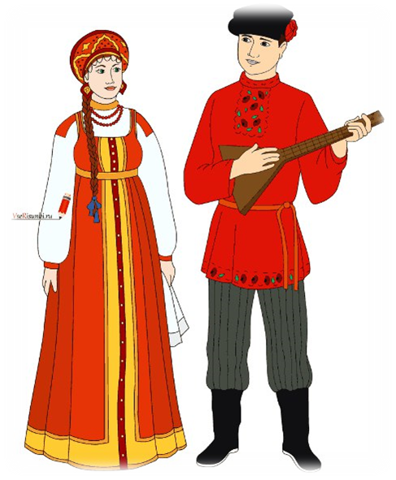
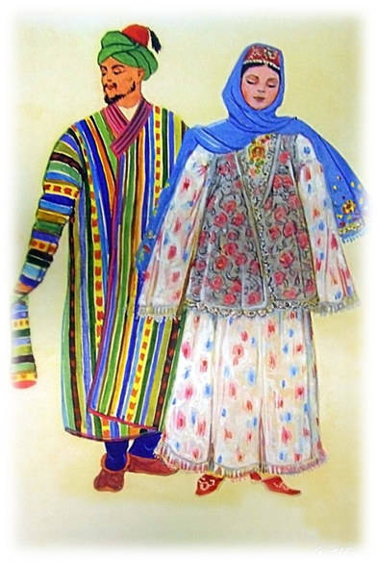
РАБОТА НАД ПРОЕКТОМ
Этап 2
МЫ УЗУЧИЛИ
Марийский костюм
Русский костюм
Татарский костюм

Slide 7
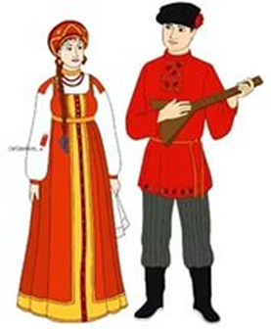
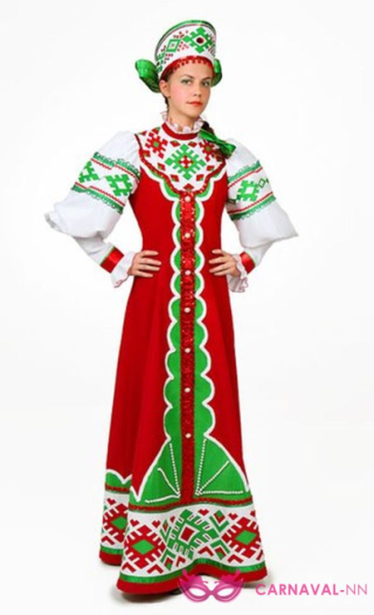
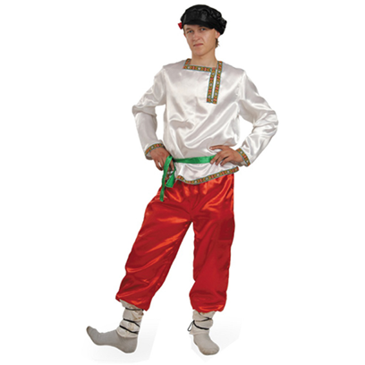
РУССКИЙ КОСТЮМ
Русский национальный костюм представляет собой замечательное явление культуры . Русские люди издавна относились к традиционному костюму с глубоким почтением.

Slide 8
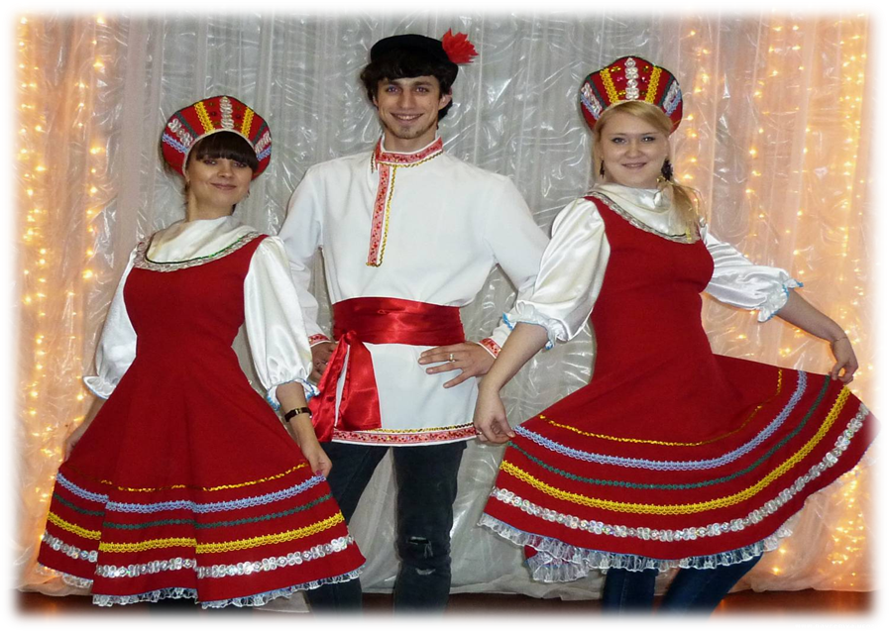
Характерной чертой русского традиционного костюма было то, что он разделял людей по возрасту, семейному положению, социальному статусу. Кроме того, он всегда соответствовал конкретной ситуации или определенному событию в жизни людей

Slide 9
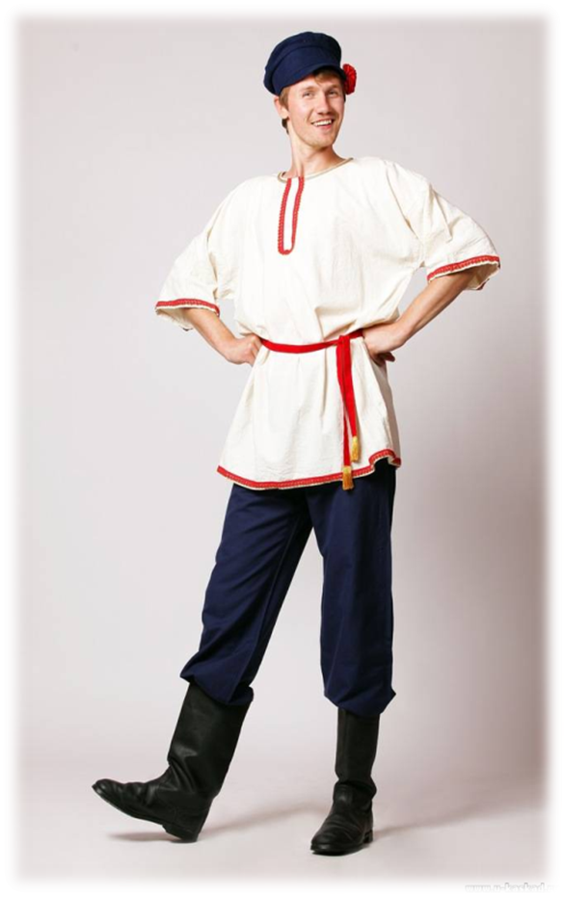
РУССКИЙ КОСТЮМ
МУЖСКОЙ КОСТЮМ
Мужской костюм
состоял из рубахи-косоворотки с
невысоким
стоячим воротником
(или без него),
имевшей застежку
на левой стороне груди.
Дополняли костюм
шапка,
валянная из овечьей шерсти,
кожаные сапоги или лыковые
(берестяные) лапти.

Slide 10
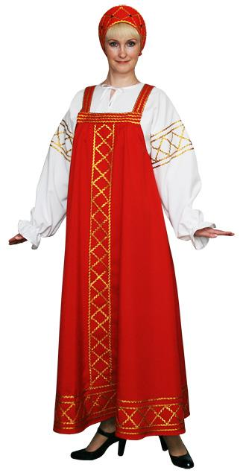
ЖЕНСКИЙ КОСТЮМ
Женский русский национальный костюм
намного интереснее и
богаче, чем мужской,
ведь в женском облике заложены
представления
народа о женственности,
красоте, семейных ценностях.
В старину на Руси костюм
был одним из проявления
народного прикладного
искусства и ремесел.

Slide 11
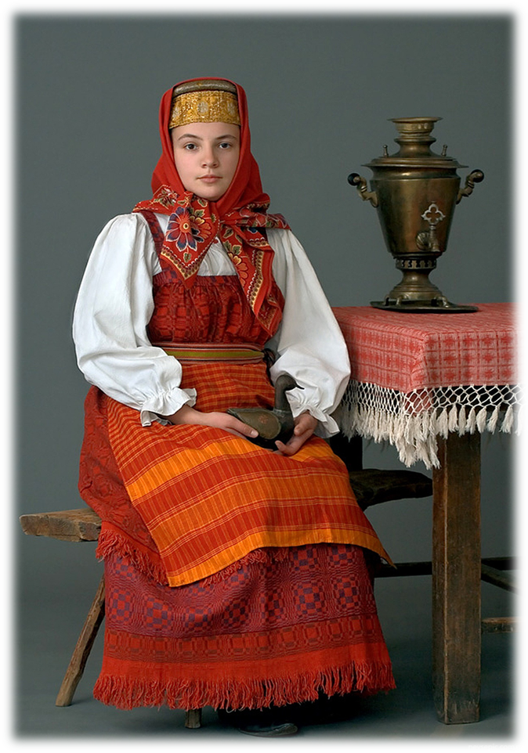
ОДЕЖДА РУССКОЙ КРЕСТЬЯНКИ
Одежда русской крестьянки
состояла из такой вот рубахи,
украшенной вышивкой,
которая в русском народном
костюме обычно размещалась
на рукавах, подоле и по плечам.
Сверху надевали однотонный
сарафан, а также передник.
Крестьянский костюм готовился
с большим старанием, обычно
в связи с трудовыми
праздниками – жатвой,
сенокосом, выгоном скота.

Slide 12
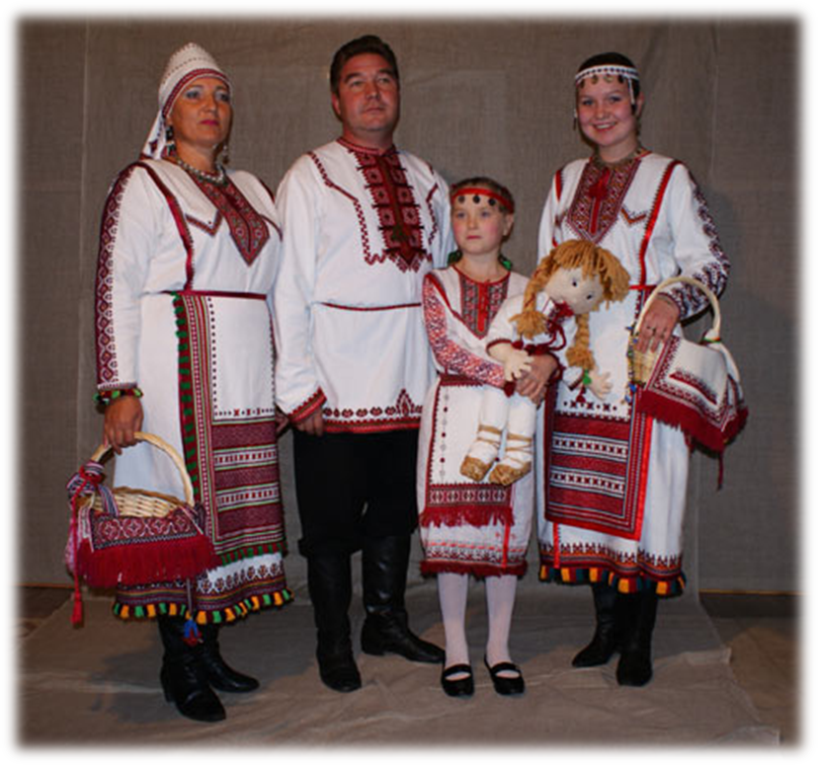
МАРИЙСКИЙ КОСТЮМ
Народный костюм
марийцев имеет ряд
общих черт с костюмом
других народов Поволжья,
в частности
с костюмами чувашей,
мордвы и удмуртов.

Slide 13
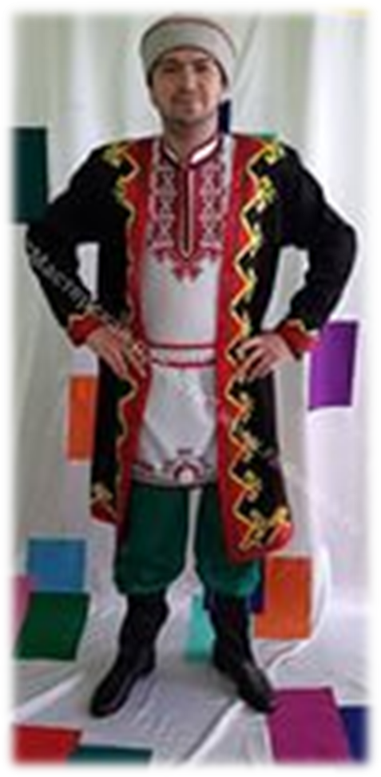
МУЖСКОЙ КОСТЮМ
Основными частями
старинной мужской
одежды является холщовая
вышитая рубаха холщовые штаны
и летом холщовый, а зимой
суконный кафтан.
Зимой носили шубы.
Особым изяществом отличались
вышивки на старинных
рубахах луговых марийцев.
Штаны шили из грубого
сурового холста.
Поверх рубахи и штанов
в летнее время носили холщовый кафтан.

Slide 14
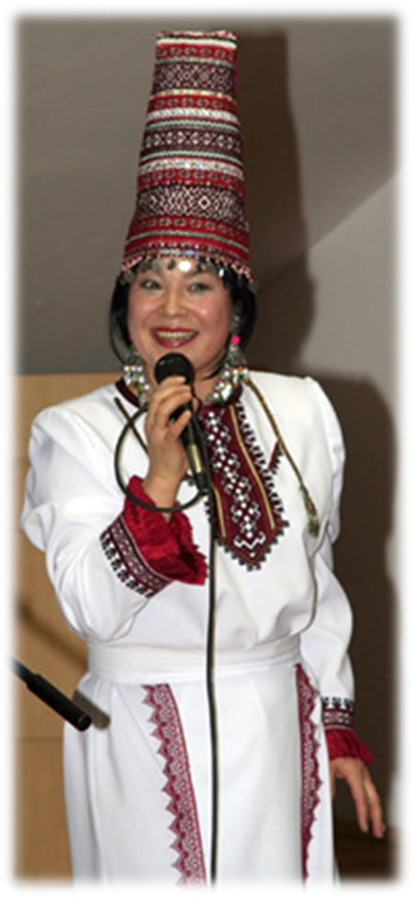
ЖЕ
ЖЕНСКИЙ КОСТЮМ
Женский костюм был сложнее мужского.
Он имел больше украшений, но в основном
повторял. Особенным своеобразием
отличались
женские головные уборы.
Основными частями женского
костюма была так же, как и мужского
рубаха, богато украшенная вышивкой,
штаны, холщовый кафтан, передние,
головной убор и лыковая обувь.
На костюм надевали набор разных
украшений – нагрудных и поясных.

Slide 15
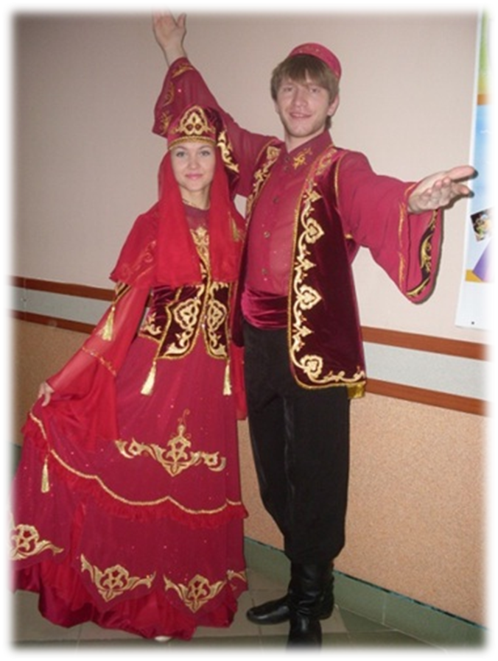
ТАТАРСКИЙ КОСТЮМ
Национальный татарский
костюм прошел длинный
путь исторического развития.
Татарский костюм представляет
собой уникальную систему
народного художественного
творчества, включавшую
в себя изготовление тканей,
сложных и богато
орнаментированных
головных уборов, производство
различных видов обуви,
высокохудожественных
ювелирных украшений.

Slide 16
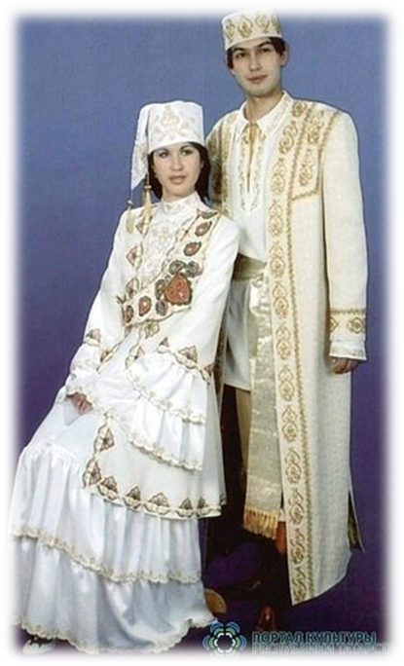
Основополагающие элементы
одежды были общими для всех татар.
Общим признаком татарского национального
костюма была его трапециевидная
форма.
Татары носили длинные широкие
туникообразные рубахи и распашную
верхнюю одежду со сплошной
приталенной спинкой.
Основу костюма у мужчин
и женщин составляли рубаха .

Slide 17
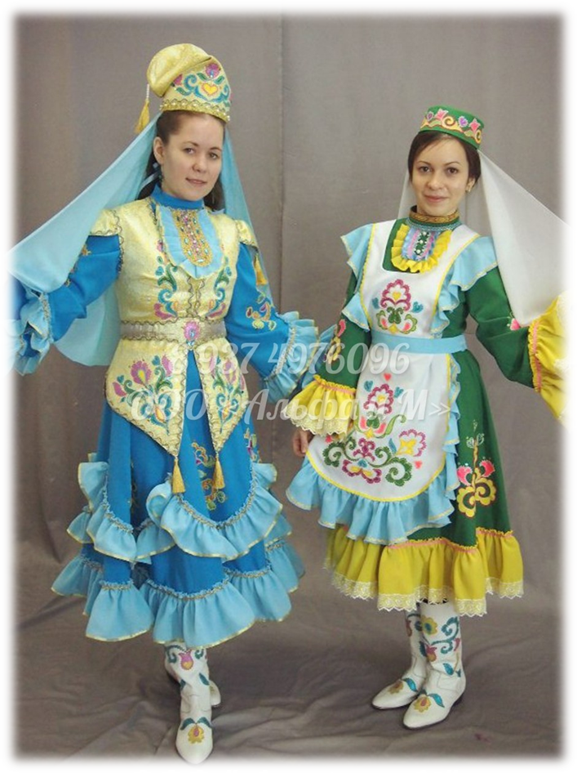
ЖЕНСКИЙ КОСТЮМ
ЖЕНСКИЙ КОСТЮМ
Женская рубаха отличалась от
мужской только длиной –
она доходила почти до щиколоток.
Неотъемлемой частью
женской древней рубахи
был нижний нагрудник (кукрекче,
тешелдрек).
Он надевался вниз под рубаху
с глубоким вырезом, чтобы
скрыть распахивающийся при
движении вырез на груди.
Штаны представляют собой
широко распространенную форму
тюркской поясной одежды "штаны
с широким шагом"

Slide 18
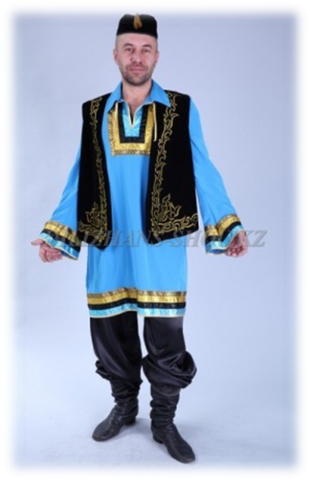
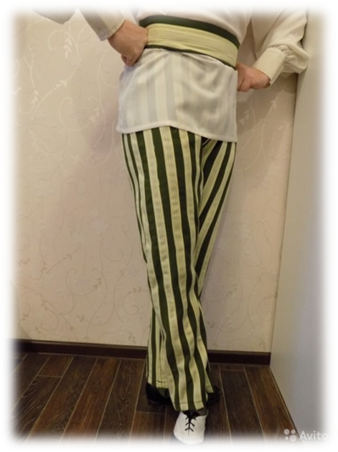
Мужские штаны шились обычно
из полосатой ткани (пестряди),
женщины носили однотонные.
Верхняя одежда татар была распашной.
Шилась она из фабричной ткани (х/б, шерсть),
сукна, холста, домотканой ткани и из меха.
Неотъемлемым атрибутом
верхней одежды татар был пояс.
Использовались пояса из домотканой материи,
из фабричной ткани, реже – вязаные.

Slide 19
РЕЗУЛЬТАТ ПРОЕКТА
Наша гипотеза частично подтвердилась , так как действительно костюмы имеют общие черты.
Общие черты:
-основными в одежде является рубаха;
-везде используется вышивка для украшения одежды;
-носят лыковую обувь.

Slide 22
Список использованных источников
Горожанина, С. В. Русский народный свадебный костюм. [Текст]/ Издательство: Культура и традиции Год:2003
Каршинова, Л.В. Русский народный костюм. Универсальный подход[Текст]/ Издательство: Библиотека расовой мысли Год: 2005
Кировская область. Национальности области.[Электронный ресурс]. – Режим доступа: http://www.statdata.ru/naselenie/kirovskoi-oblasti
Перепись населения Кировской области [Электронный ресурс]. – Режим доступа: http://fb.ru/article/338140/naselenie-kirovskoy-oblasti-chislennost-po-rayonamg
Фото национальных костюмов[Электронный ресурс]. – Режим доступа: https://rodnaya-vyatka.ru/blog/137/nacionalnyy-sostav-naseleniya-kirovskoy-oblasti-za-2002
Ефимова Л.В., КостюмЫ в России XV - нач.XX века [Текст] Издательство: "Арт-Родник" Год: 2000
Шатерникова, Н. И.. А. Женский народный костюм как часть регионального компонента [Текст]. Издательство: Белгородская обл. типография Год: 2007

